Slide 1
Tổng quan kinh tế vĩ mô cuối 2022 và 2 tháng 2023, các vấn đề đặt ra với ngành đồ uống
TS. Nguyễn Quốc Việt VEPR - UEB VNU
Đà Nẵng, 15.3.2023
VEPR

Slide 2
Nội dung
Bối cảnh và dự phóng Kinh tế vĩ mô cuối năm 2022 và đầu năm 2023
Các Rủi ro và Thách thức với các ngành sản xuất nói chung và ngành đồ uống
Một số đề xuất chính sách
VEPR

Slide 3
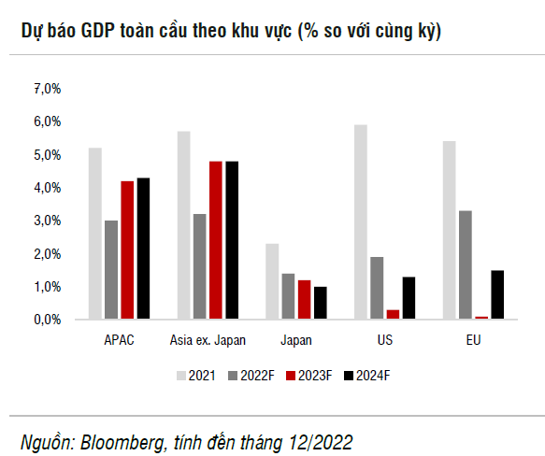
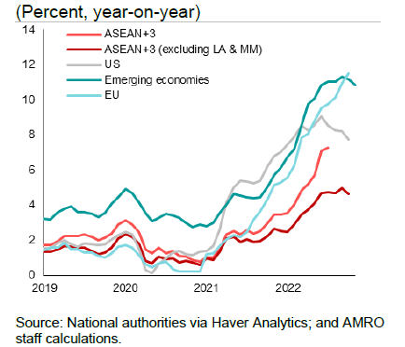
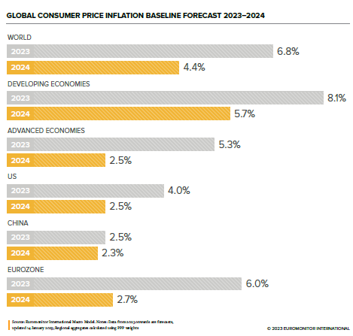
NHỮNG DIỄN BIẾN MỚI VÀ TRIỂN VỌNG KINH TẾ TOÀN CẦU NĂM 2023
Áp lực từ chi phí đẩy và cầu kéo mặc dù không còn mạnh như 20đ nhưng vẫn là mối quan tâm đặc biệt ở mọi quốc gia/khu vực
Dự báo về Kinh tế Thế giới 2023 thời điểm cuối 2022
Tăng trưởng toàn cầu được dự báo sẽ vẫn tiếp tục giảm tốc

Slide 4
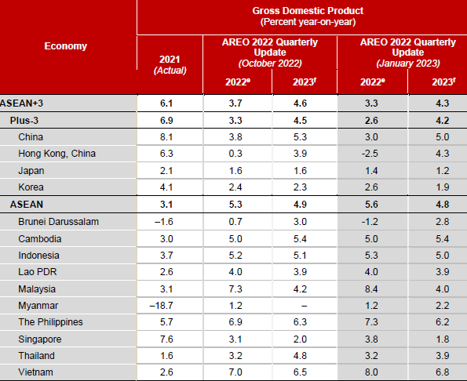
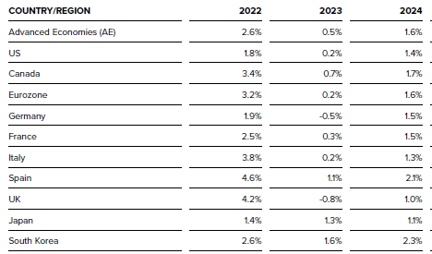
NHỮNG DỰ PHÓNG TĂNG TRƯỞNG TOÀN CẦU 2023
Dự báo về Kinh tế Thế giới 2023 thời điểm cuối 2022

Slide 5
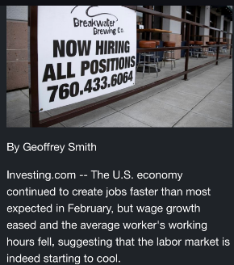
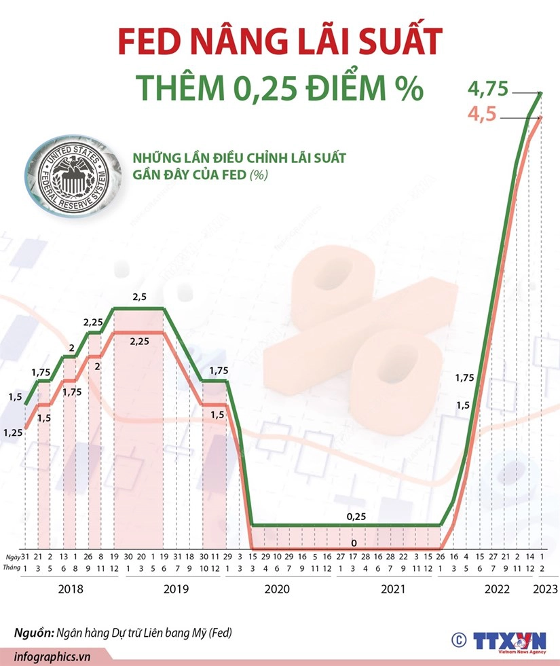
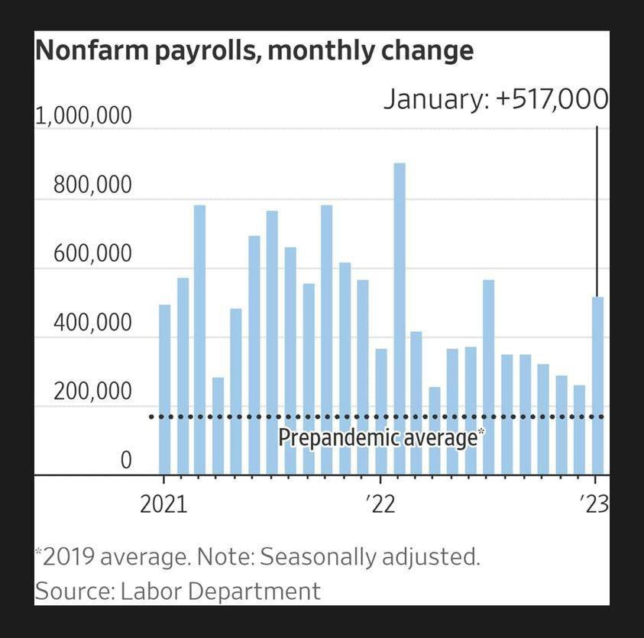
NHỮNG DIỄN BIẾN MỚI VỀ TĂNG LÃI SUẤT CỦA MỸ

Slide 6
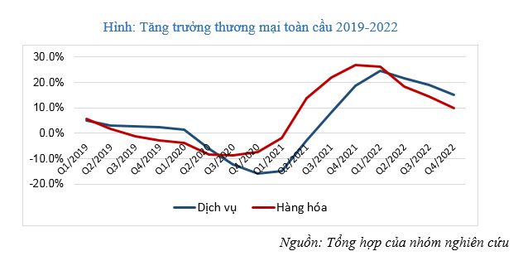
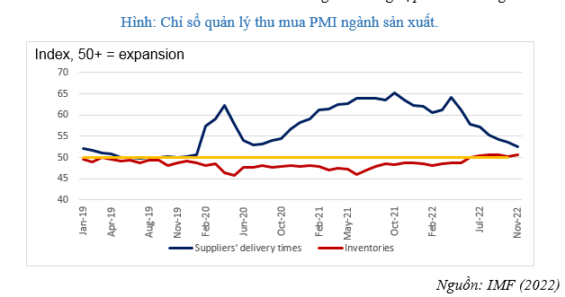
Tình hình suy giảm thương mại thế giới cuối năm 2022
VEPR
VEPR

Slide 7
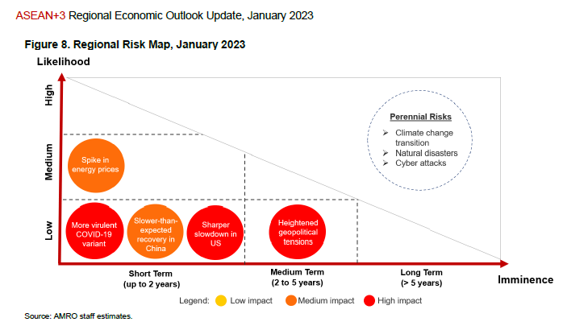
Rủi ro sản xuất kinh doanh toàn cầu
VEPR
VEPR
VEPR

Slide 8
Rủi ro thách thức của ngành sản xuất và đồ uống Việt Nam
VEPR

Slide 9
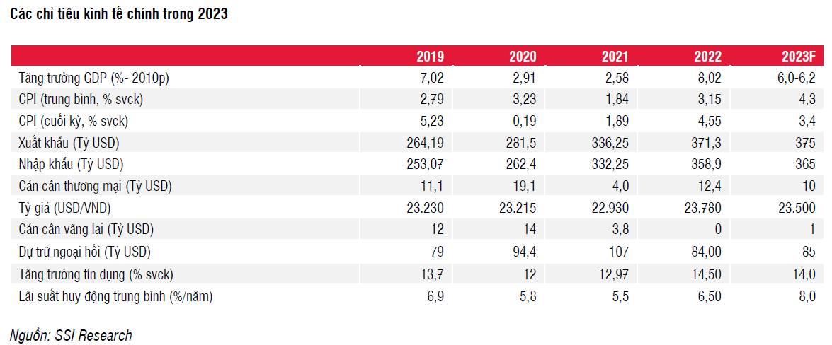

Slide 10
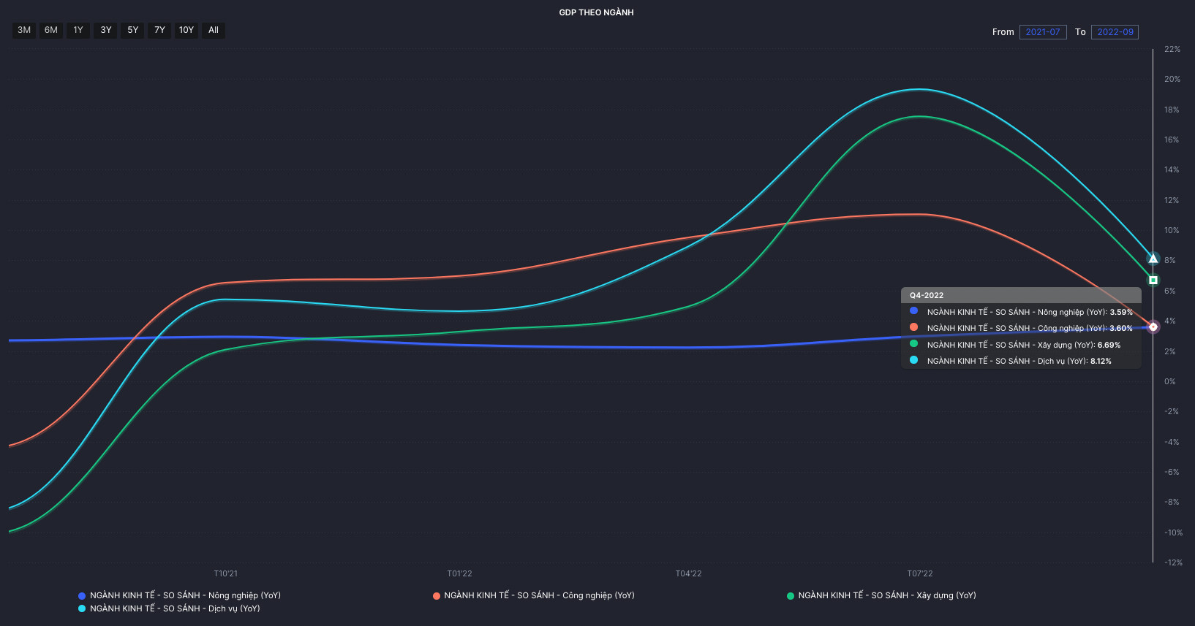
Xu hướng giảm đà phục hồi sản xuất-kinh doanh cuối 2022 đầu 2023
Công nghiệp hụt hơi thấy rõ trong 2022 , và tất cả các ngành động lực đều đi xuống khi lãi suất bắt đầu tăng mạnh từ nửa cuối 2022
(Dữ liệu từ phần mềm Wichart)
VEPR

Slide 11
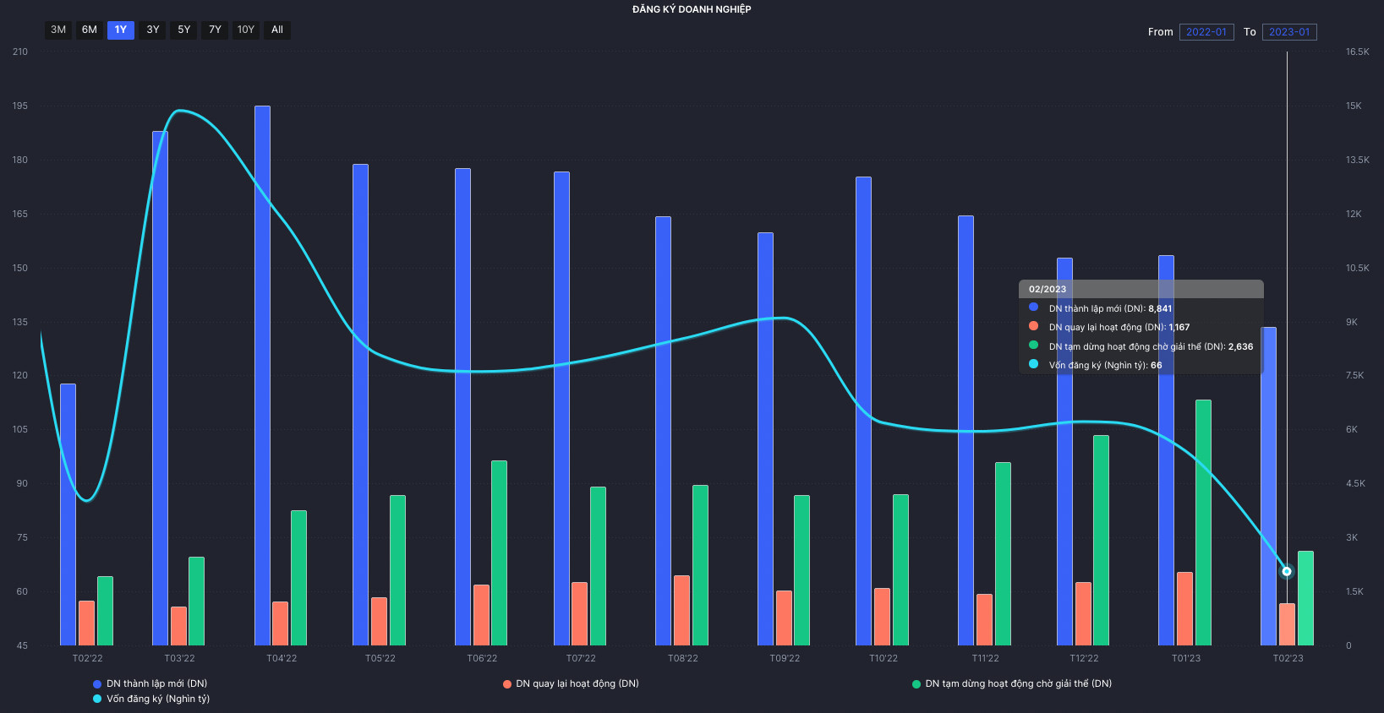
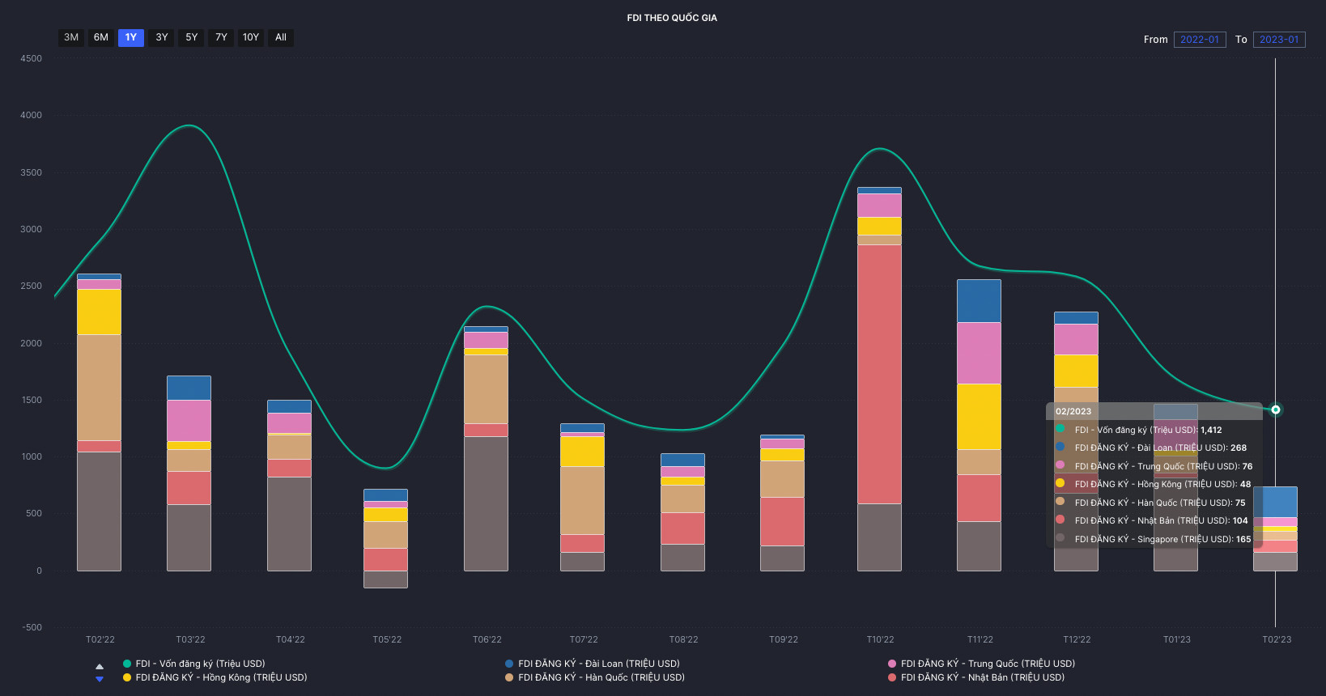
Xu hướng giảm đà phục hồi sản xuất-kinh doanh cuối 2022 đầu 2023
Vốn đăng ký doanh nghiệp quay trở lại, và mở mới, cũng như dòng vốn FDI cũng cùng xu hướng suy giảm từ giữa 2022 (Dữ liệu từ phần mềm Wichart)
VEPR

Slide 12
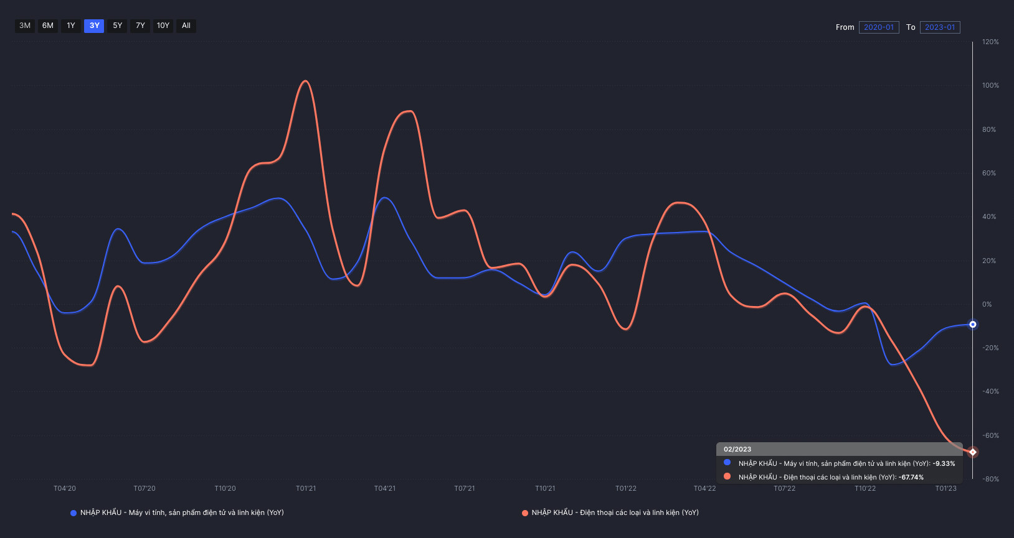
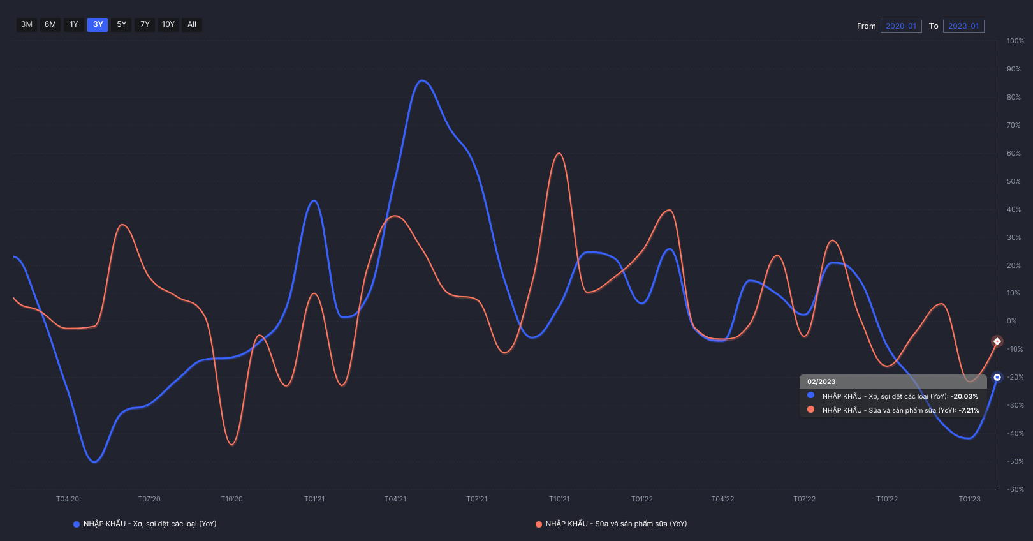
Xu hướng giảm đà phục hồi sản xuất-kinh doanh cuối 2022 đầu 2023
Nhập khẩu đầu vào phục vụ sản xuất của các mặt hàng chủ lực suy giảm ngày từ đầu 2021 kéo dài và giảm nghiêm trọng cuối 2022 – đầu 2023 (Dữ liệu từ phần mềm Wichart)
VEPR

Slide 13
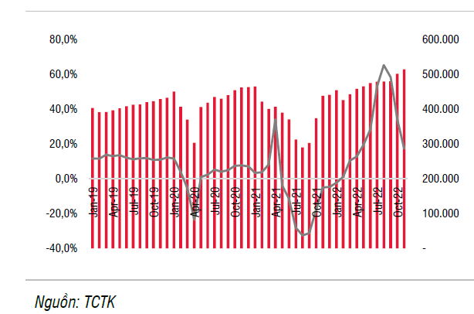
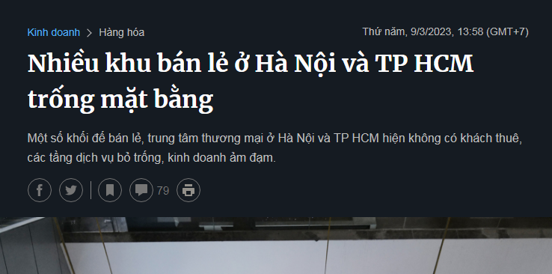
Xu hướng giảm đà phục hồi sản xuất-kinh doanh cuối 2022 đầu 2023
Cầu tiêu dùng đảo ngược xu thế tăng trưởng từ giữa 2022 đến nay
VEPR

Slide 14
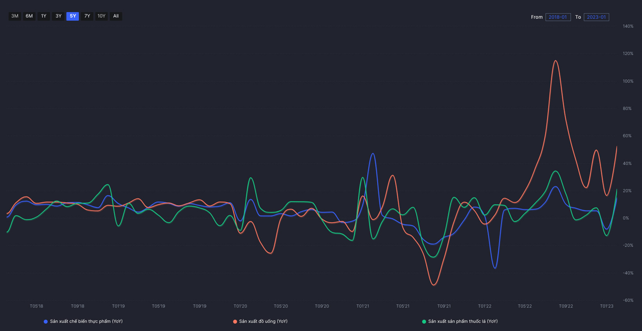
Xu hướng sản xuất ngành đồ uống so sánh với thực phẩm, thuốc lá
Ngành sản xuất đồ uống có tăng trưởng sản xuất, nhưng biến động cũng lớn nhất trong 5 năm qua.
VEPR

Slide 15
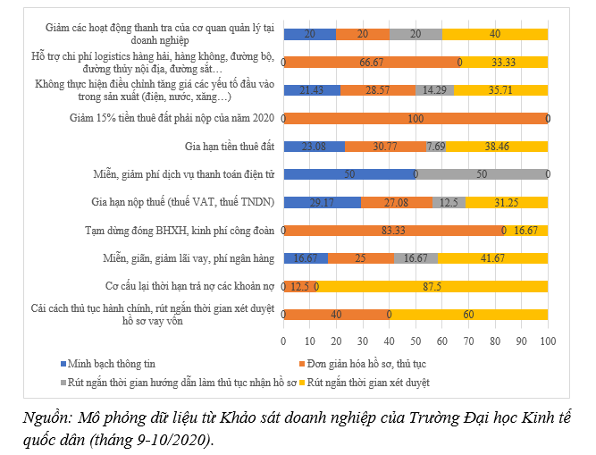
Nhu cầu hỗ trợ của Doanh nghiệp trong bối cảnh khó khăn do tác động Covid 19
VEPR

Slide 16
Khuyến nghị chính sách
Thứ nhất, Trong bối cảnh khó khăn chung về sản xuất kinh doanh và đảm bảo ổn đinh kinh tế vĩ mô, duy trì sản xuất – kinh doanh của DN, nên duy trì ổn định các thể chế/chính sách nhằm tiép sức doanh nghiệp và kích cầu tiêu dùng trong nước, trong đó có chính sách thuế đối vói Doanh nghiệp và Người dân. Thay đổi chính sách nếu có, cần được nghiên cứu kỹ lưỡng, đảm bảo hài hòa lợi ích nhà nước, doanh nghiệp và người tiêu dùng.
Thứ hai, tránh việc thay đổi các sắc thuế, nhất là thêm gánh nặng chi phí cho Doanh nghiệp và người dân, ít nhất trong giai đoạn cần phục hồi tăng trưởng 2023-2024. (Luật thuế TTĐB đã năm lần sửa đổi (2003, 2005, 2008, 2014 và 2016). Sự điều chỉnh liên tục gây bất ổn cho môi trường pháp lý, thể chế và kinh doanh, tác động tiêu cực doanh nghiệp)
Thứ ba, xây dựng một nền kinh tế tự chủ, tự lực và có khả năng hội nhập thì việc quan tâm và hỗ trợ sản xuất trong nước, nhất là những hỗ trợ về vốn và tiếp cận giải quyết những vướng mắc về môi trường kinh doanh, tháo gỡ khó khăn về thiếu lao động, hoàn thiện chính sách hỗ trợ phục hồi tăng trưởng của thành phần kinh tế tư nhân trong nước, nhất là các doanh nghiệp nhỏ, siêu nhỏ và đặc biệt là quan tâm tạo điều kiện thuận lợi cho sự phát triển mô hình kinh doanh mới, sáng tạo, dựa trên các nền tảng kinh doanh mới.
VEPR

Slide 17
Cảm ơn quý vị đã lắng nghe!
VEPR

